Slide 1
Иммунология
Составитель Большаков С. В.

Slide 2
Иммунология как определенное направление исследований возникла из практической необходимости борьбы с инфекционными заболеваниями.
Имеются свидетельства тому, что первые прививки оспы проводили в Китае за тысячу лет до Рождества Христова. Инокуляция содержимого оспенных пустул здоровым людям с целью их защиты от острой формы заболевания распространилась затем в Индию, Малую Азию, Европу, на Кавказ. Однако прием искусственного заражения натуральной (человеческой) оспой не во всех случаях давал положительные результаты. Иногда после инокуляции отмечалась острая форма заболевания и даже смерть.

Slide 3
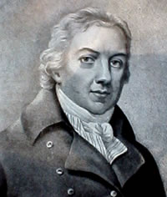
На смену инокуляции пришел метод вакцинации (от лат. vacca - корова), разработанный в конце XVIIIв. английским врачом Э.Дженнером (E.Jenner). Он обратил внимание на тот факт, что молочницы, ухаживавшие за больными животными, иногда заболевали в крайне слабой форме оспой коров, но при этом никогда не болели натуральной оспой. Подобное наблюдение давало в руки исследователя реальную возможность борьбы с болезнью людей. В 1796г., через 30 лет после начала своих изысканий, Э.Дженнер решился апробировать метод вакцинации коровьей оспой. Эксперимент прошел успешно, и с тех пор способ вакцинации по Э.Дженнеру нашел широкое применение во всем мире.
E.Jenner

Slide 4
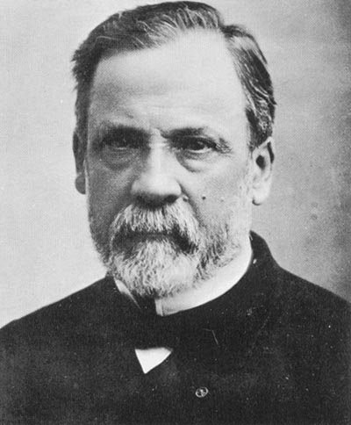
Рождение инфекционной иммунологии связывают с именем выдающегося французского ученого Луи Пастера (Louis Paster). Первый шаг к целенаправленному поиску вакцинных препаратов, создающих устойчивый иммунитет к инфекции, был сделан после хорошо известного наблюдения Пастера над патогенностью возбудителя куриной холеры. Было показано, что заражение кур ослабленной (аттенуированной) культурой возбудителя создает невосприимчивость к патогенному микробу (1880г). В 1881г. Пастер продемонстрировал эффективный подход к иммунизации коров против сибирской язвы, а в 1885г. ему удалось показать возможность защиты людей от бешенства.

Slide 5
К 40-50-м годам нашего столетия принципы вакцинации, заложенные Пастером, нашли свое проявление в создании целого арсенала вакцин против самого широкого набора инфекционных заболеваний.
Хотя Пастер считается основателем инфекционной иммунологии, он ничего не знал о факторах, включенных в процесс защиты от инфекции. Первыми, кто пролил свет на один из механизмов невосприимчивости к инфекции, были Беринг (Behring) и Китазато (Kitasato). Они продемонстрировали, что сыворотка от мышей, предварительно иммунизированных столбнячным токсином, введенная интактным животным, защищает последних от смертельной дозы токсина. Образовавшийся в результате иммунизации сывороточный фактор - антитоксин - представлял собой первое обнаруженное специфическое антитело. Работы этих ученых положили начало изучению механизмов гуморального иммунитета.

Slide 6
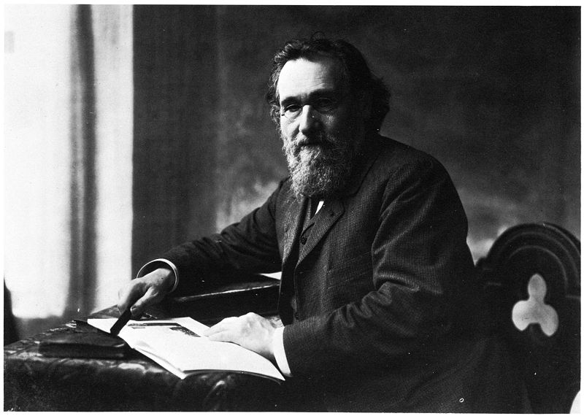
У истоков познания вопросов клеточного иммунитета стоял русский биолог-эволюционист Илья Мечников.
В 1883 году он сделал первое сообщение по фагоцитарной (клеточной) теории иммунитета на съезде врачей и естествоиспытателей в Одессе. Мечников утверждал тогда, что способность подвижных клеток беспозвоночных животных поглощать пищевые частицы, т.е. участвовать в пищеварении, есть фактически их способность поглощать вообще все "чужое", не свойственное организму: различных микробов, инертных частиц, отмирающих частей тела. У человека также есть амебоидные подвижные клетки - макрофаги и нейтрофилы. Но "едят" они пищу особого рода - патогенных микробов. Эволюция сохранила поглотительную способность амебоидных клеток от одноклеточных животных до высших позвоночных, включая человека. Однако функция этих клеток у высокоорганизованных многоклеточных стала иной - это борьба с микробной агрессией.

Slide 7
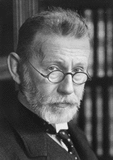
Параллельно с Мечниковым разрабатывал свою теорию иммунной защиты от инфекции немецкий фармаколог Пауль Эрлих. Он знал о том факте, что в сыворотке крови животных, зараженных бактериями, появляются белковые вещества, способные убивать патогенные микроорганизмы. Эти вещества впоследствии были названы им " антителами ". Самое характерное свойство антител - это их ярко выраженная специфичность. Образовавшись как защитное средство против одного микроорганизма, они нейтрализуют и разрушают только его, оставаясь безразличными к другим. Пытаясь понять это явление специфичности, Эрлих выдвинул теорию "боковых цепей", по которой антитела в виде рецепторов предсуществуют на поверхности клеток. При этом антиген микроорганизмов выступает в качестве селективного фактора. Вступив в контакт со специфическим рецептором, он обеспечивает усиленную продукцию и выход в циркуляцию только этого конкретного рецептора (антитела).

Slide 8
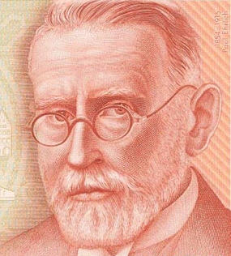
Прозорливость Эрлиха поражает, поскольку с некоторыми изменениями эта в целом умозрительная теория подтвердилась в настоящее время.
Две теории - клеточная (фагоцитарная) и гуморальная - в период своего возникновения стояли на антагонистических позициях. Школы Мечникова и Эрлиха боролись за научную истину, не подозревая, что каждый удар и каждое его парирование сближало противников. В 1908г. обоим ученым одновременно была присуждена Нобелевская премия.
Пауль Эрлих. Портрет на банкноте в 200 марок 1996 г.

Slide 9
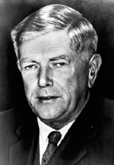
Именно он в значительной степени определил лицо современной иммунологии. Рассматривая иммунитет как реакцию, направленную на дифференциацию всего "своего" от всего "чужого", он поднял вопрос о значении иммунных механизмов в поддержании генетической целостности организма в период индивидуального (онтогенетического) развития. Именно Бернет обратил внимание на лимфоцит, как на основного участника специфического иммунного реагирования, дав ему название " иммуноцит ". Именно Бернет предсказал, а англичанин Питер Медавар и чех Милан Гашек экспериментально подтвердили состояние, противоположное иммунной реактивности - толерантности. Именно Бернет указал на особую роль тимуса в формировании иммунного ответа. И наконец, Бернет остался в истории иммунологии как создатель клонально-селекционной теории иммунитета. Формула такой теории проста: один клон лимфоцитов способен реагировать только на одну конкретную антигенную специфическую детерминанту.
Новый этап развития иммунологии связан в первую очередь с именем выдающегося австралийского ученого М.Бернета (Macfarlane Burnet; 1899-1985).

Slide 10
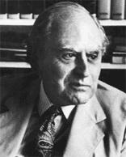
Особого внимания заслуживают взгляды Бернета на иммунитет как на такую реакцию организма, которая отличает все "свое" от всего "чужого". После доказательств Питером Медаваром иммунной природы отторжения чужеродного трансплантата и накопления фактов по иммунологии злокачественных новообразований стало очевидным, что иммунная реакция развивается не только на микробные антигены, но и тогда, когда имеются любые, пусть незначительные антигенные различия между организмом и тем биологическим материалом (трансплантатом, злокачественной опухолью), с которым встречается организм. Строго говоря, ученые прошлого, включая Мечникова, понимали, что предназначение иммунитета - не только борьба с инфекционными агентами. Однако интересы иммунологов первой половины нашего столетия концентрировались в основном на разработке проблем инфекционной патологии. Необходимо было время, чтобы естественный ход научного познания позволил выдвинуть концепцию роли иммунитета в индивидуальном развитии. И автором нового обобщения был Бернет.
Питер Брайан Медавар (англ. Sir Peter Brian Medawar) (р. 28 февраля 1915, Рио-де-Жанейро — у. 2 октября 1987) — английский биолог.

Slide 11
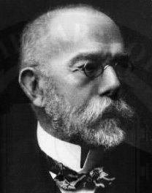
Большой вклад в становление современной иммунологии внесли также Роберт Кох (Robert Koch; 1843-1910), открывший возбудитель туберкулеза и описавший кожную туберкулиновую реакцию; Жюль Борде (Jules Bordet; 1870-1961), сделавший важный вклад в понимание комплемент -зависимого лизиса бактерий; Карл Ландштейнер (Karl Landsteiner; 1868-1943), получивший Нобелевскую премию за открытие групп крови и разработавший подходы к изучению тонкой специфичности антител с помощью гаптенов; Родни Портер (Rodney Porter; 1917-1985) и Джеральд Эдельман (Gerald Edelman; 1929), изучившие структуру антител; Джордж Снелл (George Snell), Барух Венацерраф (Baruj Benacerraf) и Жан Доссе (Jean Dausset), описавшие главный комплекс гистосовместимости у животных и человека и открывшие гены иммунного ответа.
Роберт Кох

